Slide 1
两会看点
提前解析
陈锵行
执业编号: A1120620020001
2024年2月27日
金融专业毕业，9年以上股市经验，经传多赢《启动龙头战法》创始人！常态参与全国直播课程以及地方线下巡讲活动，独创了《七星反转》《三紫风口战法》等系列战法，对“消息面”解读独到、锋利。善于敏锐挖掘市场新的操作方向和机会，把握市场上热点方向快狠准；注重市场炒作背后逻辑，通过现象看本质。

Slide 2
0 1
行情解读
0 2
选股教学
0 3
案例讲解

Slide 3
PART 01
行情解读

Slide 4
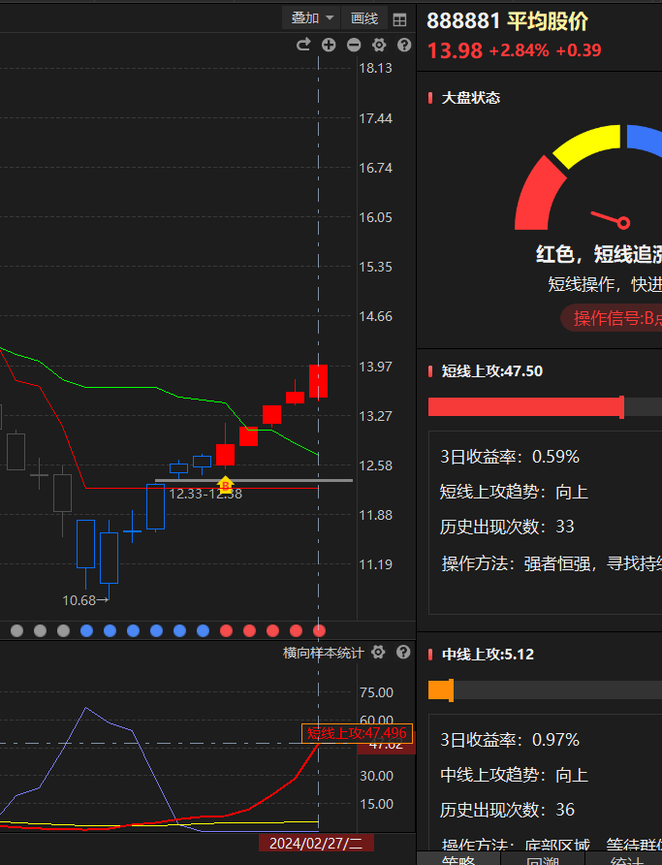
盘中就多看看平均股价的“短线上攻”数值，只要持续攀升，都可以耐心持股（这三条线的拐头信号会比捕捞季节好用！），出现急拉的也可以适当做做成本优势
流动资金持续翻红+短线上攻拉升行情
启动龙头高胜率阶段

Slide 5
PART 02
选股教学

Slide 6
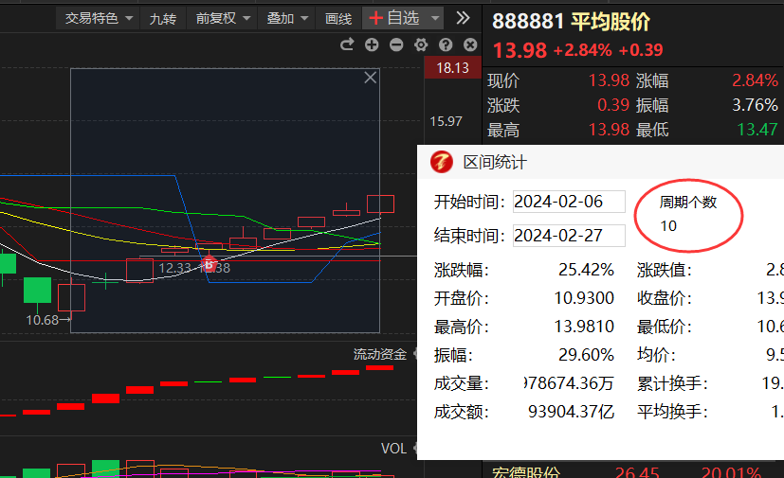
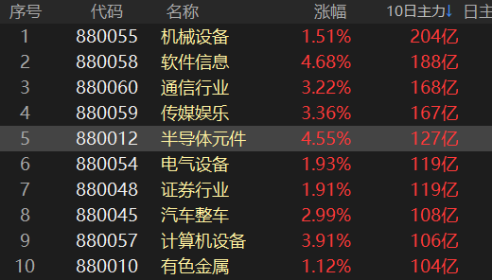
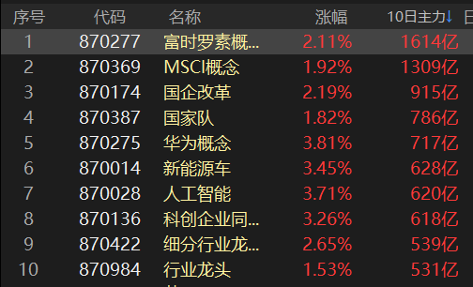
行业
概念
大盘反弹10天资金流向

Slide 7
根据统计，过去十年中，两会前20个交易日A股上涨概率为70%；但在两会前一周市场调整概率较大，上涨概率为40%；两会召开期间市场上涨和下跌概率各为50%，不过最近几年两会期间市场多调整；而受两会期间的相关政策催化，两会召开后A股上涨概率在70%左右，近十年两会召开后20天内上涨概率在80%以上！

Slide 8
往年，两会期间提及的重点产业，其对应的主题多数情况下能获得较好的超额收益。尤其是一些新出台的政策或新近提出的概念，市场关注度相对更高。我们可以结合近期会议提出的重点及当前市场当中的一些热点中找到一些机会。
近期市场新提及的：新质生产力、大规模设备更新、消费品以旧换新、银发经济、低空经济、央国企改革等方面的相关主题板块。此外，人口支持政策、推动高水平对外开放、支持民营经济发展等方面的内容也值得关注。

Slide 9
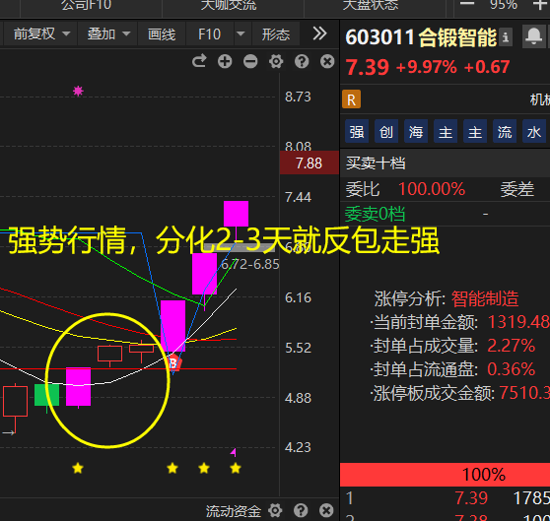
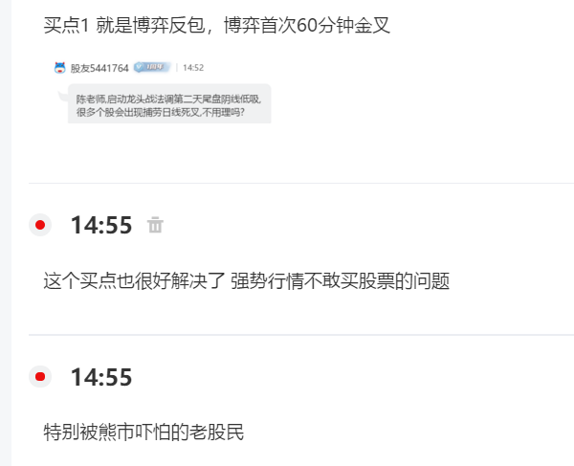
【B点红色区间+流动资金翻红】，也是启动龙头战法高胜率区间，翻一翻近期走强的个股，大多都是标标准准的启动龙头形态

Slide 10
PART 03
案例讲解

Slide 11
买点1：（启动龙头首次60分钟金叉的机会）：分化第二天尾盘绿盘或分化第三天早盘绿盘时买。注意：分化第三天早盘不能出现单边下跌图形（一直在分时均价线下方即为单边下跌图形）。
买点2：日线死叉末端的形态，捕捞季节死叉三天后回踩重要支撑位+阴线的时候买回去，赚日线级别金叉的钱（前提是大盘环境好，不要跌破蓝线、熊线、辅助线三条线）

